Slide 1
PIANI DI ALLARME PEACOCK
PIANI DI ALLARME
ATTACCO FUOCO INDIRETTO MORTAIO/RAZZO/DRONE
MINACCIA INTERNA
(INSIDER THREAT)
ALLARME INTRUSIONE
AZIONE VIOLENTA WHITE ON BLUE (ATTO VIOLENTO CONDOTTO DA LEP «PERSONALE DIPENDENTE LOCALE» NEI CONFRONTI DEL PERSONALE NAZIONALE);
AZIONE VIOLENTA WHITE ON WHITE (AMMASSAMENTI/SCONTRI FISICI E/O VERBALI TRA LEP CON POSSIBILI DANNI COLLATERALI PER IL PERSONALE ITALIANO PRESENTE);
COMPORTAMENTO NON VIOLENTO CON EFFETTI DI COMPROMISSIONE DELLA SICUREZZA (FURTO DI DOCUMENTI, FOTO E VIDEO POTENZIALMENTE PERICOLOSI, ASCOLTO E OSSERVAZIONE SOSPETTA …).
LINK CON OLANDESI
NO LINK
CON OLANDESI
LADDOVE LA SITUAZIONE LO CONSENTA,
IL PERSONALE DOVRA’ INDOSSARE:
GAP ED ELMETTO;
RAGGIUNGERE ASAP IL BUNKER.
VADO ALLO STRONG HOLD
PUNTI DI EVACUAZIONE
ATTENDO IL CESSATO ALLARME
(EMERGENZA)
ALBERO
(ALBERO ANGOLO SUD DEL PERIMETRO PEACOCK
TRA HESCO E MURO)
(PRIMARIO)
(CANCELLO LATO EST)
PER IL PERSONALE CON INTENZIONI OSTILI E/O CHE COMPIE AZIONE OSTILE/VIOLENTA:
BISOGNERÀ METTERSI AL RIPARO SE ARMATO;
CERCARE DI FERMARLO SE NON ARMATO;
DANDO PRONTAMENTE E IMMEDIATAMENTE L’ALLARME.
PUNTO RIORDINO PRESSO PARCHEGGO CONCESSIONARIA HYUNDAI
PUNTO RIORDINO CANTIERE
(USCITA CANCELLO DIREZIONE SUD 250m CANTIERE LATO SX) CHIAMO É ATTENDO ORDINI.
N.B: PER OGNI EVENTO CONTATTO IL COMANDO SUPERIORE IN MODO DA AVERE SEMPRE UNA SITUATION AWARENESS IN REAL TIME.

Slide 2
INTRUSIONE OSTILE
AZIONI DA INTRARENDERE:
LADDOVE LA SITUAZIONE LO CONSENTA, INDOSSARE GAP ED ELMETTO E RADUNARSI IN ‘’VILLA’’;
IL PIU’ ANZIANO GESTIRA’ LE COMUNICAZIONI INTERNE AL PEACOCK ED ESTERNE TRAMITE TELEFONO E/O MOTOROLA (PER ORA FORNITO DAL CPT OLANDESE);
RAGGIUNGERE, SE POSSIBILE IN UN’UNICA ALIQUOTA, IL PUNTO DI ACCESSO CONCORDATO COL CPT OLANDESE E CONTROLLATO DALLO STESSO ; DI NOTTE, SOLO IN PROSSIMITA’ DEL PUNTO D’ACCESSO, FARSI RICONOSCERE TRAMITE L’USO DI CIALUME VERDE;
COMUNICARE AL COMANDO MIASIT LA SITUAZIONE E DOVRA’ ATTENDERE ORDINI.
BUNKER
PUNTI DI ACCESSO EST / OVEST
STRONG HOLD OLANDESE PRIMO PIANO (LATO EST DELL’ALBERGO):
NORD

Slide 3
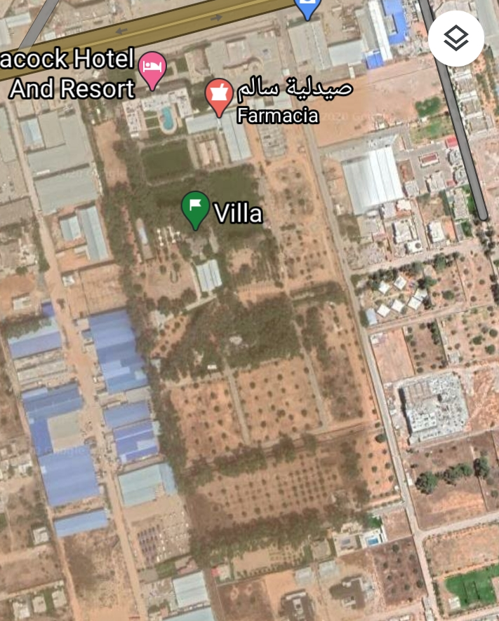
CONTINGENZE – INTRUSIONE OSTILE
VIA DI FUGA ALBERO:
Raggiungo l’albero, salgo la scala, salto sulla tettoia, scendo nel parcheggio chiuso direzione sud;
Raggiungo il punto di riordino (angolo nord est del parcheggio chiuso) + n. a complemento;
Comunico con COMMIASIT; se no COM, attendo 2 ore e raggiungo Hotel ALWADDAN per coppie/terzine (eventuale impiego mezzi del parcheggio)
VIA DI FUGA CANCELLO D’EMERGENZA:
Raggiungo il cancello, controllo, apro ed esco direzione sud;
Raggiungo il punto di riordino (edificio in costruzione)
Comunico con COMMIASIT; se no COM, attendo 2 ore e raggiungo Hotel ALWADDAN per coppie/terzine
Notes:
3

Slide 4
PIANI DI ALLARME PEACOCK
PIANI DI ALLARME
ATTACCO FUOCO INDIRETTO MORTAIO/RAZZO/DRONE
MINACCIA INTERNA
(INSIDER THREAT)
ALLARME INTRUSIONE
AZIONE VIOLENTA WHITE ON BLUE (ATTO VIOLENTO CONDOTTO DA LEP «PERSONALE DIPENDENTE LOCALE» NEI CONFRONTI DEL PERSONALE NAZIONALE);
AZIONE VIOLENTA WHITE ON WHITE (AMMASSAMENTI/SCONTRI FISICI E/O VERBALI TRA LEP CON POSSIBILI DANNI COLLATERALI PER IL PERSONALE ITALIANO PRESENTE);
COMPORTAMENTO NON VIOLENTO CON EFFETTI DI COMPROMISSIONE DELLA SICUREZZA (FURTO DI DOCUMENTI, FOTO E VIDEO POTENZIALMENTE PERICOLOSI, ASCOLTO E OSSERVAZIONE SOSPETTA …).
LINK CON OLANDESI
NO LINK
CON OLANDESI
LADDOVE LA SITUAZIONE LO CONSENTA,
IL PERSONALE DOVRA’ INDOSSARE:
GAP ED ELMETTO;
RAGGIUNGERE ASAP IL BUNKER.
VADO ALLO STRONG HOLD
PUNTI DI EVACUAZIONE
ATTENDO IL CESSATO ALLARME
(EMERGENZA)
ALBERO
(ALBERO ANGOLO SUD DEL PERIMETRO PEACOCK
TRA HESCO E MURO)
(PRIMARIO)
(CANCELLO LATO EST)
PER IL PERSONALE CON INTENZIONI OSTILI E/O CHE COMPIE AZIONE OSTILE/VIOLENTA:
BISOGNERÀ METTERSI AL RIPARO SE ARMATO;
CERCARE DI FERMARLO SE NON ARMATO;
DANDO PRONTAMENTE E IMMEDIATAMENTE L’ALLARME.
PUNTO RIORDINO PRESSO PARCHEGGO CONCESSIONARIA HYUNDAI
PUNTO RIORDINO CANTIERE
(USCITA CANCELLO DIREZIONE SUD 250m CANTIERE LATO SX) CHIAMO É ATTENDO ORDINI.
N.B: PER OGNI EVENTO CONTATTO IL COMANDO SUPERIORE IN MODO DA AVERE SEMPRE UNA SITUATION AWARENESS IN REAL TIME.

Slide 5
CONPLAN
CONPLAN / ESTRAZIONE - EVACUAZIONE

Slide 6
PIANI ESTRAZIONE/EVACUAZIONE TRIPOLI
IPOTESI A: EVACUAZIONE PROGRAMMATA ＞ 24h
DISPONIBILITÀ DI TEMPO: POSSIBILE SUPPORTO LOGISTICO, VALUTAZIONE PIÙ APPROFONDITA DI COA E MODALITÀ DI ESTRAZIONE. PER RAGGIUNGIMENTO PUNTI DI ESTRAZIONE (PERSONALE MIASIT).
A1 VIA MARE (TRE PUNTI DI ESTRAZIONE)
A2 VIA AEREA
A3 VIA TERRA
IPOTESI B: EVACUAZIONE D’EMERGENZA ＜ 24h
DISPONIBILITÀ DI TEMPO: NO SUPPORTO LOGISTICO, VALUTAZIONE SPEDITIVA DI COA E MODALITÀ DI ESTRAZIONE. PER RAGGIUNGIMENTO PUNTI DI ESTRAZIONE (PERSONALE MIASIT).
B1 VIA MARE (TRE PUNTI DI ESTRAZIONE)
B2 VIA AEREA
B3 VIA TERRA

Slide 7
PIANI ESTRAZIONE/EVACUAZIONE TRIPOLI
PIANO ESTRAZIONE/EVACUAZIONE TRIPOLI
> 24 h
< 24 h
4 VEICOLI
2 MEZZI
VEICOLO NON MARCIANTE
MOVIMENTO PUNTO
DI ESTRAZIONE
MOVIMENTO SUL PUNTO DI ESTRAZIONE
A1 VIA MARE
A2 VIA AEREA
A3 VIA TERRA
LAND CRUISER 5 PAX
VAN
4 PAX ( 8 IN CASO DI SECONDA AVARIA)
B1 VIA MARE
B2 VIA AEREA
B3 VIA TERRA
ORD. DI MOV.
LAND CRUISER
KIA
VAN
LAND CRUISER
TUTTI SALGONO SUL VAN
3 / 8 PAX ATTENDONO ZONA VEICOLO.
N.B: PER OGNI EVENTO CONTATTO IL COMANDO SUPERIORE IN MODO DA AVERE SEMPRE UNA SITUATION AWARENESS IN REAL TIME.

Slide 8
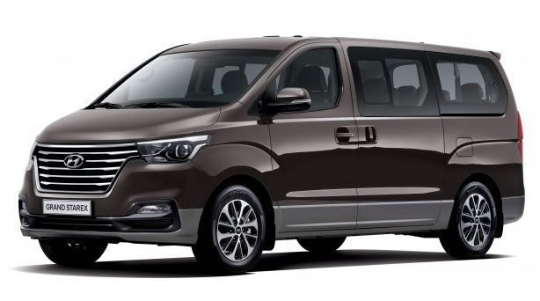
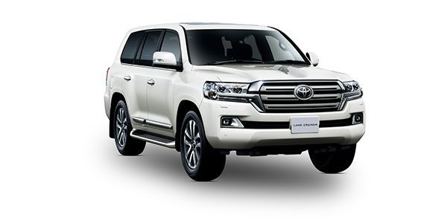
PIANI ESTRAZIONE/EVACUAZIONE TRIPOLI
N. | DENOMINAZIONE | POSTI A SEDERE | TARGA
1 | TOYOTA LAND CRUISER | 5 + 2 | 3-122187
2 | TOYOTA LAND CRUISER | 5 + 2 | 3 - 128045
3 | KIA SPORTAGE | 5 | 5 - 2180766
4 | HIUNDAY MINI VAN H2 | 9 | 5 - 2137408

Slide 9
PIANI ESTRAZIONE/EVACUAZIONE TRIPOLI
IPOTESI A/B
A1/B1: VIA MARE (3 possibili punti di imbarco: > scelta modalità e vettori estrazione, possibilità imbarco veicoli con traghetto, materiali con Nave MM e gommone)
Base navale militare di Abu Sitta
Lungumare fronte Ambasciata
Porto comerciale di Tripoli
COORDINATE ingresso:
33S US 33584 41985
COORDINATE
33S US 31030 41184
COORDINATE ingresso:
33S US 29523 42018
DISTANZA Stradale:
Peacock: 17 Km itinerario 1
15 Km itinerario 1R
DISTANZA Stradale:
Peacock: 18 Km itinerario 1
16 Km itinerario 1R
DISTANZA Stradale:
Peacock: 20 Km itinerario 1
18 Km itinerario 1R
TRAGHETTO
GOMMONE MM
NAVE MM
Notes:
NAVE MM: BANCHINA N.7 PORTO ABU SITTA.

Slide 10
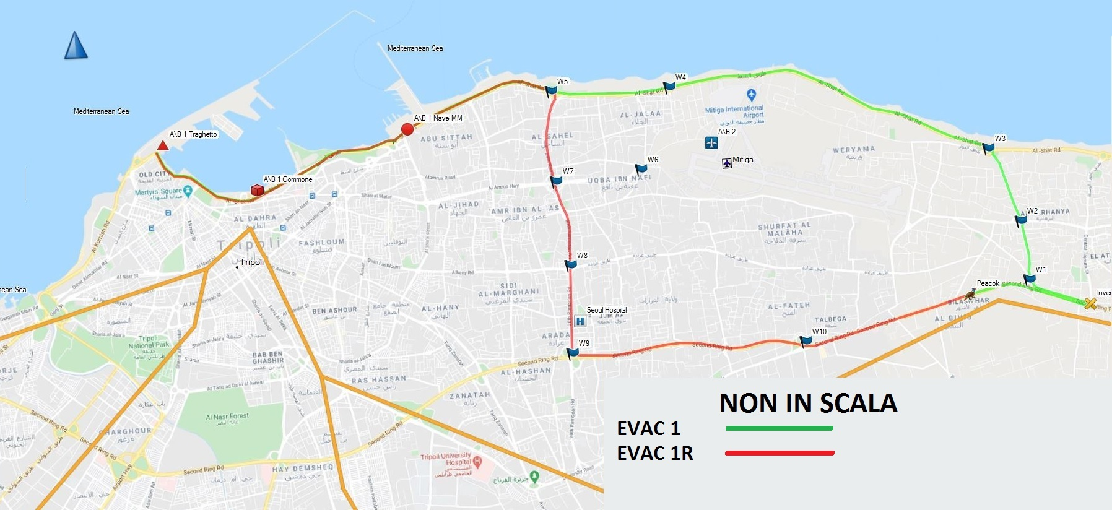
PIANI ESTRAZIONE/EVACUAZIONE TRIPOLI
IPOTESI A/B 1/1R
TRAGHETTO
NAVE MM
GOMMONE MM
Notes:
Raggiungimento PE: 3’30’’ a piedi

Slide 11
PIANI ESTRAZIONE/EVACUAZIONE TRIPOLI
IPOTESI A/B
A2/B2 : VIA AEREA.
Aereoporto di Tripoli «Mitiga»
COORDINATE sala vip:
33S US 38614 41408
DISTANZA Stradale:
Peacock: 12 Km itinerario 2
12 Km itinerario 2R
MJI AIRPORT

Slide 12
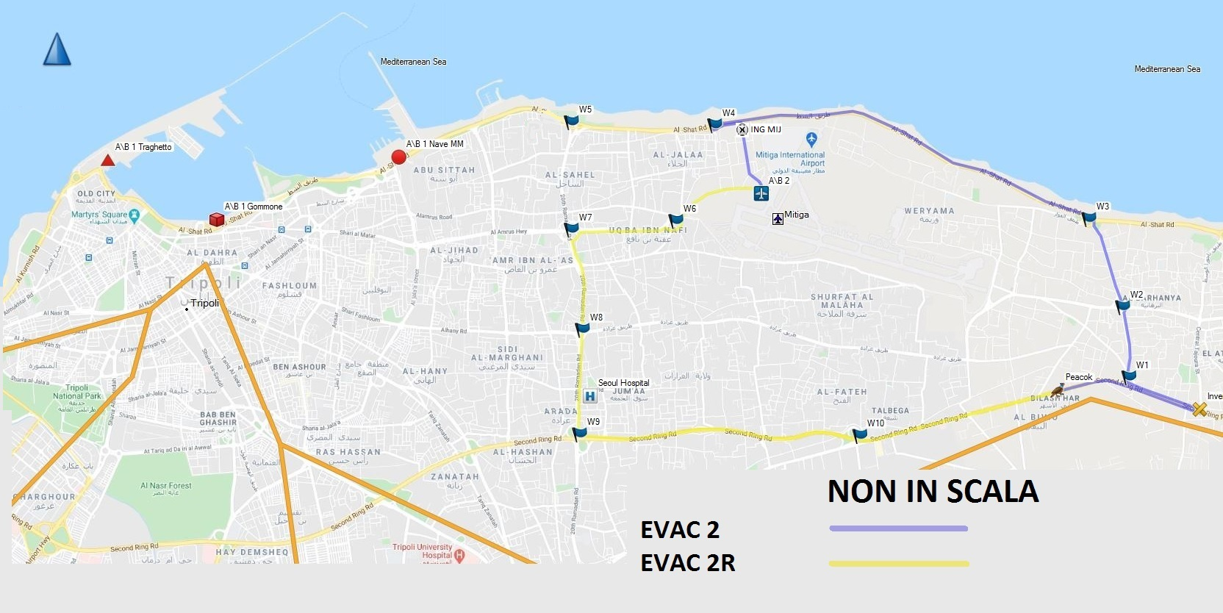
PIANI ESTRAZIONE/EVACUAZIONE TRIPOLI
IPOTESI A/B 2/2R
MJI AIRPORT

Slide 13
PIANI ESTRAZIONE/EVACUAZIONE TRIPOLI
IPOTESI A/B
A3/B3: VIA TERRA.
Collegamento stradale direzione confine con la Tunisia
Collegamento stradale direzione aereoporto Misurata
COORDINATE
32S QB 39072 70352
COORDINATE
33S WR 04329 77385
DISTANZA Stradale:
Peacock: 193 Km
DISTANZA Stradale:
Peacock: 195 Km
OVEST
EST

Slide 14
CONPLAN
CONPLAN/ITINERARI

Slide 15
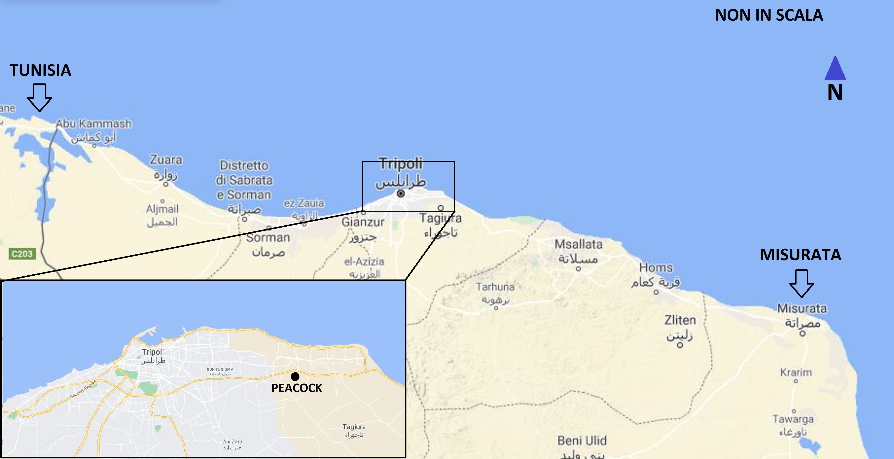
AOR

Slide 16
CONPLAN-ITINERARI EVACUAZIONI A/B 1 e 1R

Slide 17
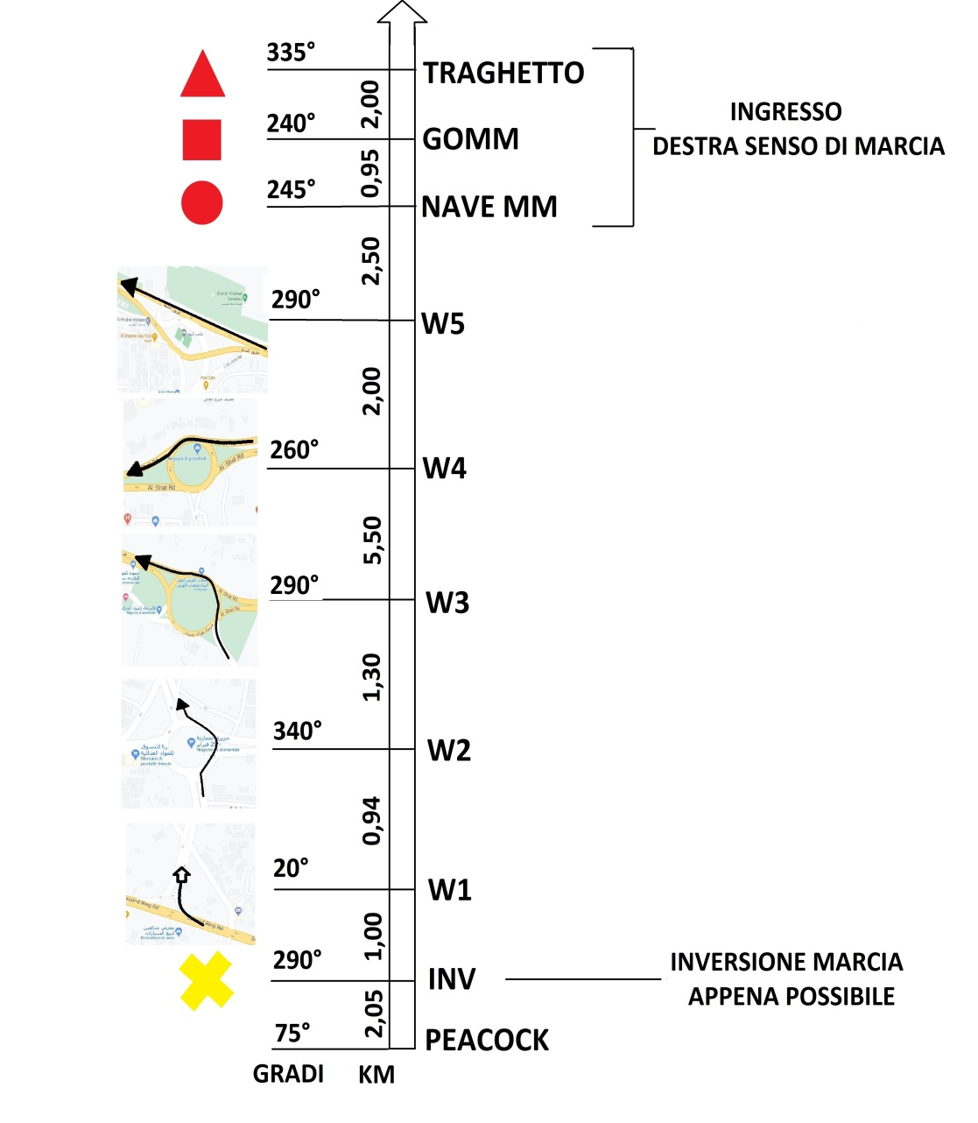
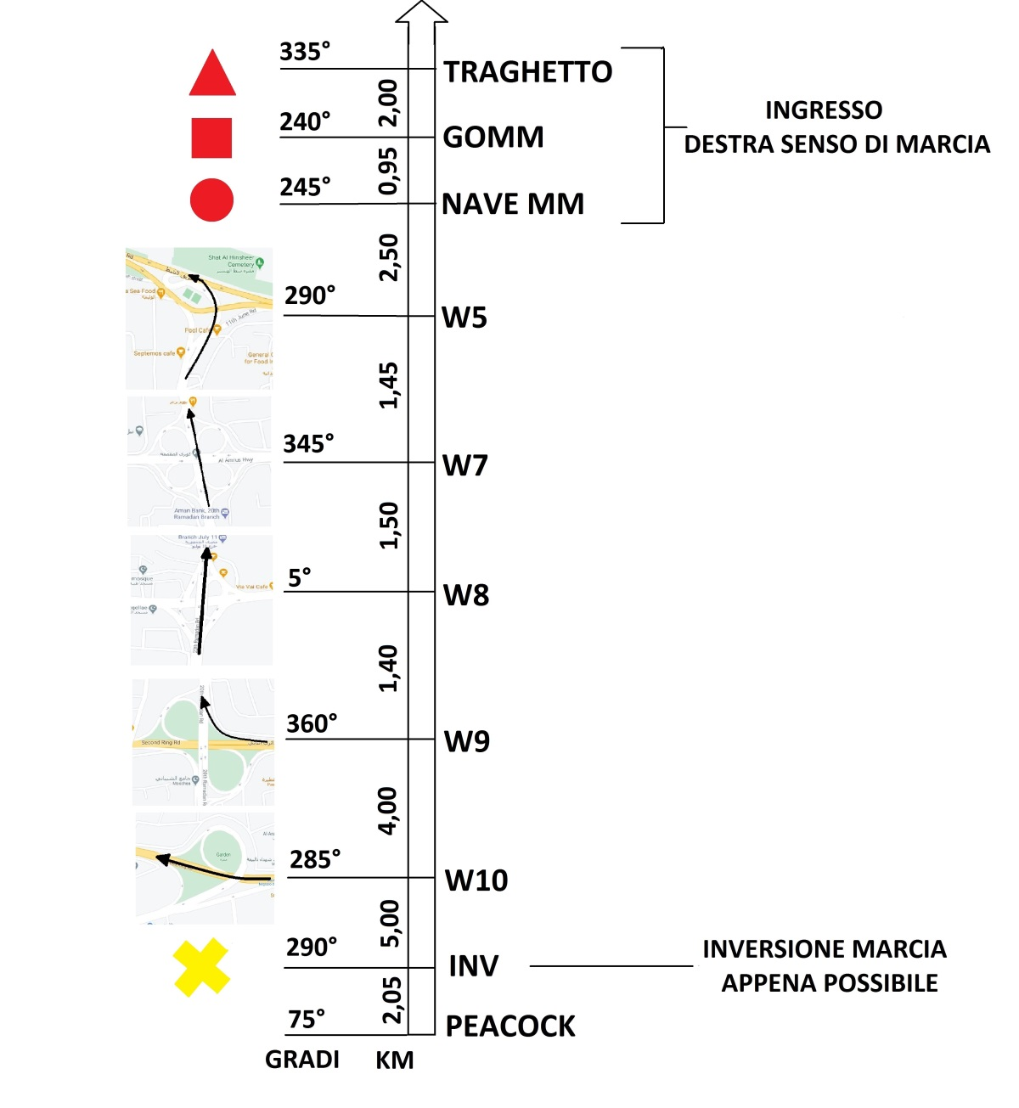
RETTIFICA ITINERARI EVACUAZIONI A/B 1 e 1R
EVAC A/B 1
EVAC A/B 1R
TOT 20 KM
TOT 18 KM
N
N

Slide 18
CONPLAN-ITINERARI EVACUAZIONI A/B 2 e 2R

Slide 19
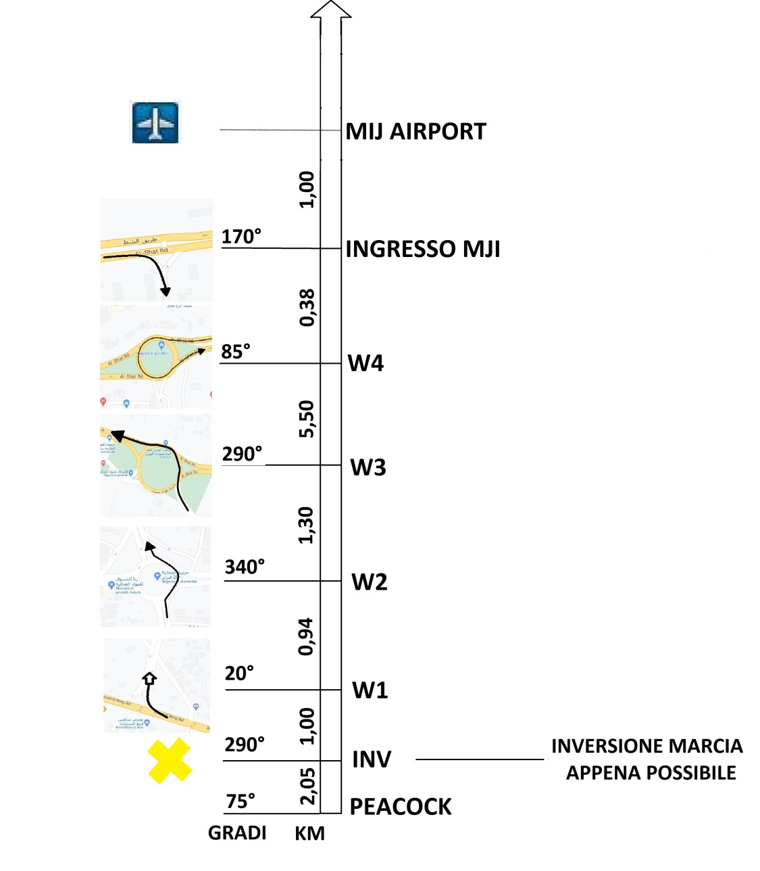
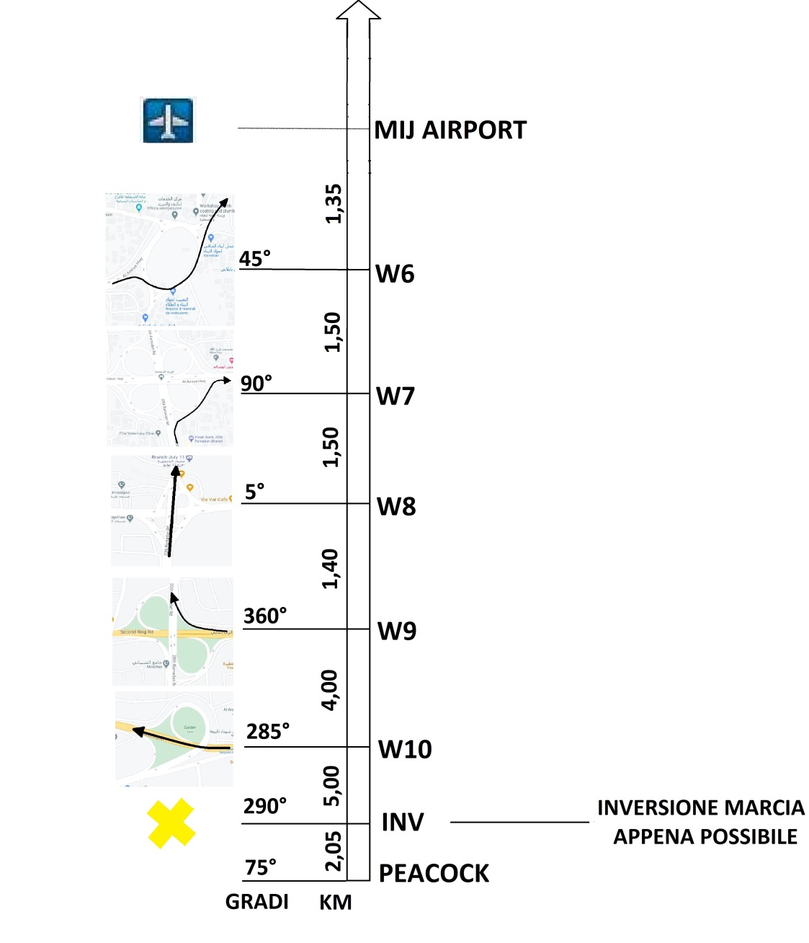
RETTIFICA ITINERARI EVACUAZIONI A/B 2 e 2R
EVAC A/B 2
EVAC A/B 2R
TOT 12 KM
TOT 12 KM
N
N

Slide 20
ITINERARI EVACUAZIONI A/B 3

Slide 21
ITINERARI EVACUAZIONI A/B 3, TUNISIA

Slide 22
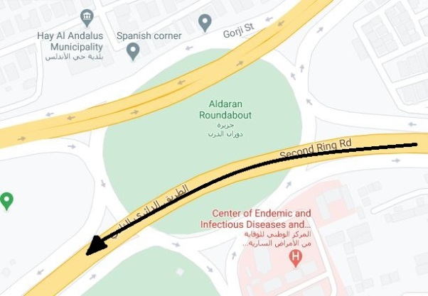
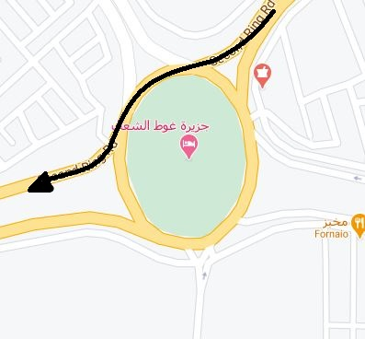
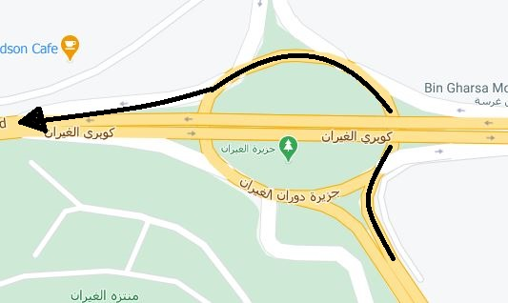
ITINERARI EVACUAZIONI A/B 3
WAYPOINT A/B 3, TUNISIA
T1
T2
T3

Slide 23
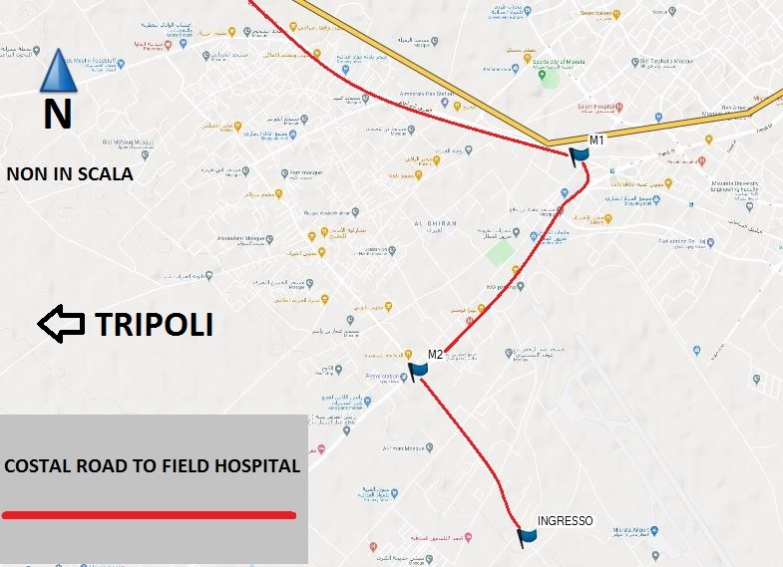
ITINERARI EVACUAZIONI A/B 3, MISURATA

Slide 24
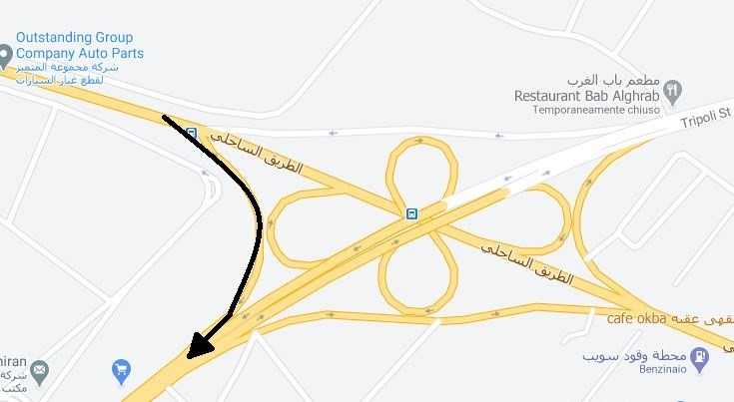
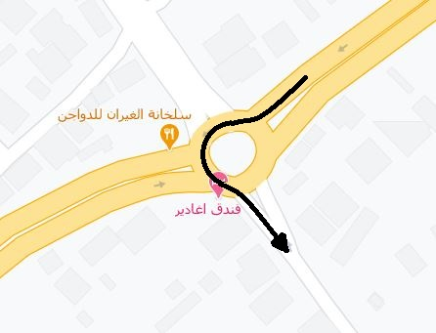
ITINERARI EVACUAZIONI A/B 3
WAYPOINT A/B 3, MISURATA
M1
M2

Slide 25
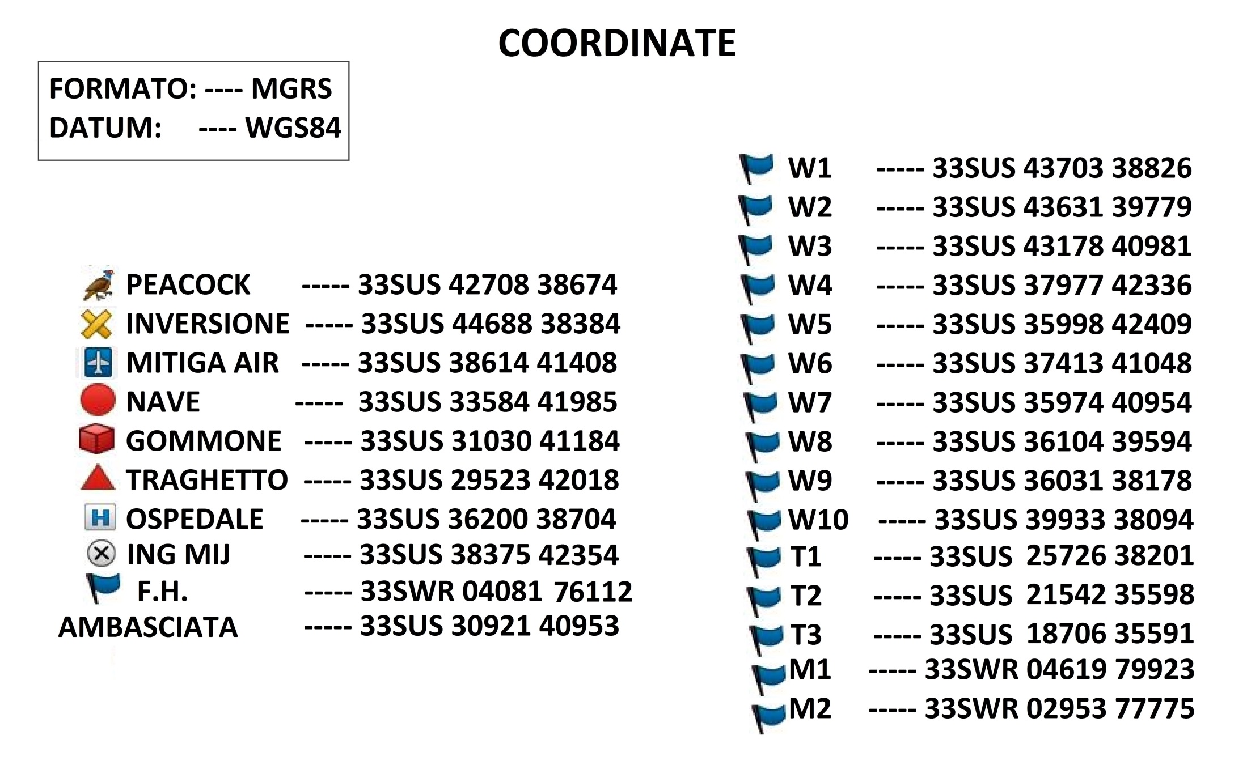
LEGGENDA
MJI

